Slide 1
Informatieavond klas 2e3 en 2e4
9 oktober 2023
Welkom

Slide 2
Ontwikkelingen
Transities in de landbouw
Zorgcoördinaat
Blokstage 2023-2024

Slide 4
Team MBO Emmeloord

Slide 5
Zorgcoördinaat
Hilberta Veenje
coördinator ondersteuning MBO
aandachtsfunctionaris huiselijk geweld & kindermishandeling
h.veenje@aeres.nl

Slide 6
Blokstage

Slide 7
Blokstage
Waarom? aaneengesloten periode en ervaring buiten eigen regio, werkveld of buitenland
Buitenland internationale ervaring bij voorkeur op een Engels sprekend/georiënteerd bedrijf
Keuzedeel ondernemend gedrag of inspelen op innovaties kan worden uitgevoerd op blokstage
Notes:
Blokstage om studenten
langere periode te geven om volledig mee te kunnen draaien op het bedrijf en zo alle werkzaamheden kunnen uitvoeren.
Cultuur en mentaliteitsverschillen in persoon als bedrijfsvoering te laten ervaren
Studenten kunnen van de gelegenheid gebruik maken om naar het buitenland te gaan en nieuwe culturen te leren kennen, bij voorkeur in een Engels sprekende omgeving.
In klas 2 rond elke student naar keuze het keuzedeel ondernemend gedrag of inspelen op innovaties af. Elke keuzedeel is 240 uur. het keuzedeel wordt uitgevoerd op het dagstageadres of blokstageadres. Hiervoor wordt een verslag of portfolio gemaakt.

Slide 8
Mogelijkheden schooljaar 2023-2024
In Nederland (50 km van huis, NIET het dagstagebedrijf en intern
Binnen Europa (mogelijkheid om Erasmus sunsidie aan te vragen
Buiten Europa; vaak visumplichtige landen- Canada, Amerika, Australië. Student is zelf verantwoordelijk voor visum (maak eventueel gebruik van bijvoorbeeld Stichting Uitwisseling). Zonder juiste visum, geen blokstage
Let op! Stagebedrijf voor dagstage klas 3 moet ook geregeld zijn voor vertrek blokstage

Slide 9
Voorbereiding
Stageperiode van 42 dagen aaneengesloten, periode 10 juni t/m 19 juli 2024
Student bespreekt vooraf stagedoelen met vakdocent
Stagebedrijf is een erkend leerbedrijf (crebonummer en niveau is niet van toepassing in kader van keuzedeel www.stagemarkt.nl , stagecoördinator geeft akkoord
Student vult stagegegevens in op de website van school voor 6 februari 2024
Praktijkovereenkomst wordt gemaakt
Voor subsidie moet pok getekend retour zijn voor 1 maart ivm aanvraagtermijn Erasmus subsidie
Notes:
Blokstage om studenten
langere periode te geven om volledig mee te kunnen draaien op het bedrijf en zo alle werkzaamheden kunnen uitvoeren.
Cultuur en mentaliteitsverschillen in persoon als bedrijfsvoering te laten ervaren
Studenten kunnen van de gelegenheid gebruik maken om naar het buitenland te gaan en nieuwe culturen te leren kennen, bij voorkeur in een Engels sprekende omgeving.
In klas 2 rond elke student naar keuze het keuzedeel ondernemend gedrag of inspelen op innovaties af. Elke keuzedeel is 240 uur. het keuzedeel wordt uitgevoerd op het dagstageadres of blokstageadres. Hiervoor wordt een verslag of portfolio gemaakt.

Slide 10
Erasmus subsidie
Alleen voor stage binnen Europese Unie. Voor Engeland wordt geen subsidie meer verstrekt vanwege Brexit.
Verplichting tot volgen volledige procedure, anders geen uitbetaling! Uiterlijk 8 weken voor vertrek aanvraag indienen.
Onderdeel van procedure; (vooraf) IBPV aanvraag, getekende pok, taaltoets, grant agreement, learning agreement, (tijdens) europass, (na terugkomst) 2e taaltoetst, enqûete, afrondingsformulier

Slide 11
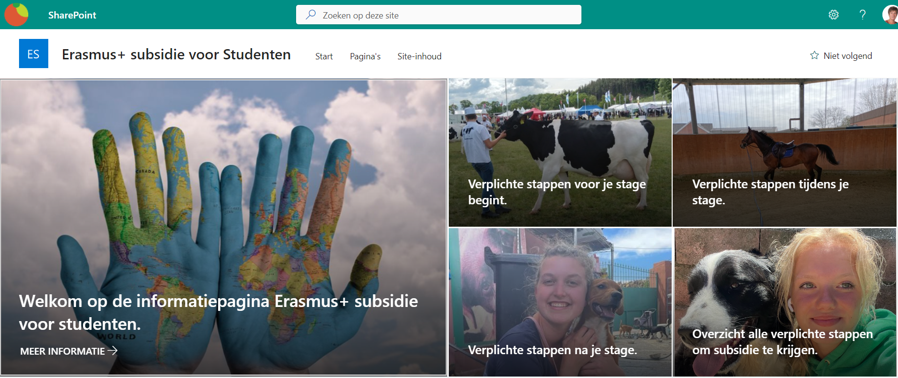
https://aeres.sharepoint.com/sites/ErasmussubsidievoorStudenten#wanneer-heb-je-als-aeres-mbo-student-recht-op-subsidie-voor-jouw-buitenlandstage

Slide 12
Mentoren
Klas | mentor | lokaal
2e3 en 2e4 vee | Mw. Heere | 1.03
2e4 teelt | Dhr. Van Nieuwenhuijzen | 1.10
2e3 en 2e4 loonwerk | Dhr. Hakvoort | 1.13
2e3 en 2e4 paard | Mw. Heijbrock | 1.12

Slide 13
Dank u voor uw aandacht

